Slide 1
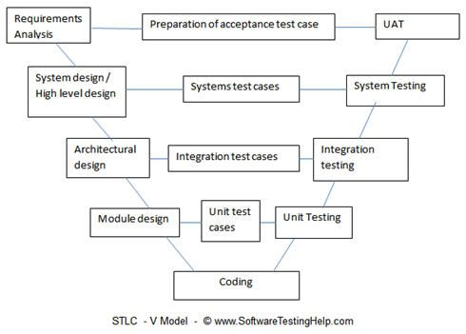
Mô hình phát triển chữ v
Sơ đồ mô hình chữ V

Slide 2

Kiểm thử cơ bản (P1)
Bài 3: Các mức độ trong kiểm thử phần mềm

Slide 3

Nội dung
Nội dung bài học
Component Testing - Kiểm thử thành phần
Integration Testing - Kiểm thử tích hợp
System Testing - Kiểm thử hệ thống

Slide 4
kiểm thử thành phần

Slide 5
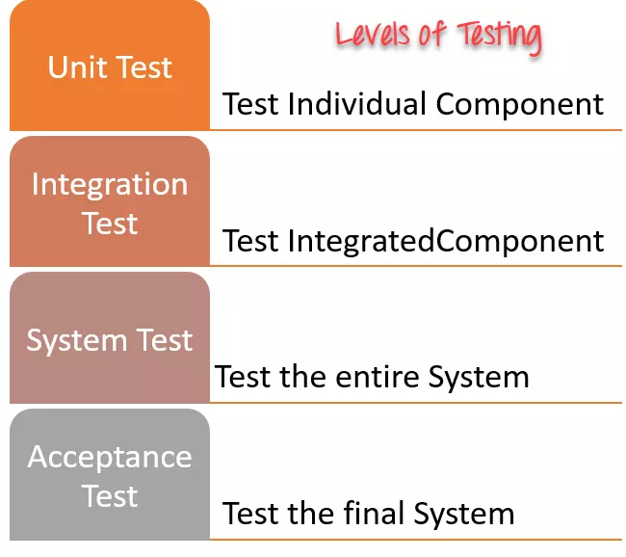

Slide 6
component testing
Component Testing - Kiểm thử thành phần
Hay còn gọi là Unit Testing là một mức kiểm thử đầu tiên trong kiểm thử phần mềm với mục đích để xác nhận từng thành phần của phần mềm được phát triển đúng như được thiết kế.
Unit testing là mức test nhỏ nhất trong bất kỳ phần mềm nào. Các hàm (Function), thủ tục (Procedure), lớp (Class), hoặc các phương thức (Method) đều có thể được xem là Unit.

Slide 7
component testing
Unit Testing do lập trình viên thực hiện.
Unit Testing nên được thực hiện càng sớm càng tốt trong giai đoạn viết code và xuyên suốt quá trình phát triển phần mềm.

Slide 8
component testing
Unit testing bao gồm kiểm thử chức năng (như kiểm tra việc tính toán chính xác của thuật toán) hoặc các đặc điểm phi chức năng cụ thể liên quan đến tài nguyên (như rò rỉ bộ nhớ), kiểm thử hiệu suất (như tính toán hoàn thành đủ nhanh).

Slide 9
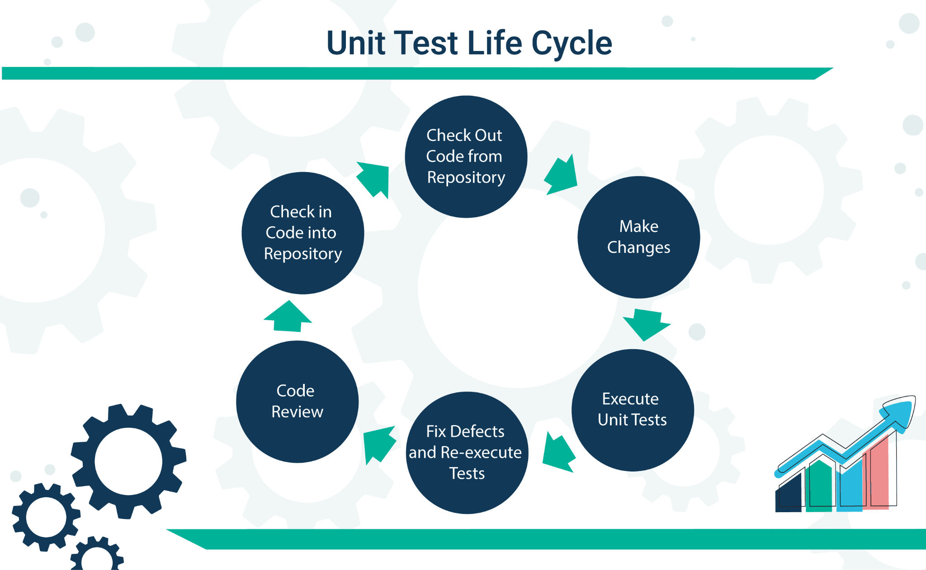
component testing
Vòng đời của kiểm thử thành phần

Slide 10
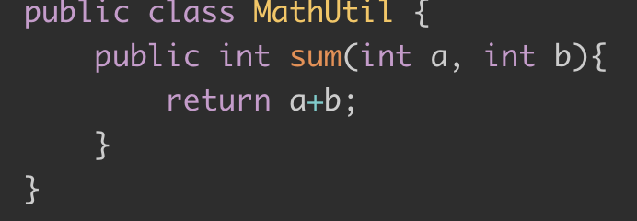
component testing
Ví dụ Component Testing
Tạo một class MathUtil ở ..\src\main\java

Slide 11
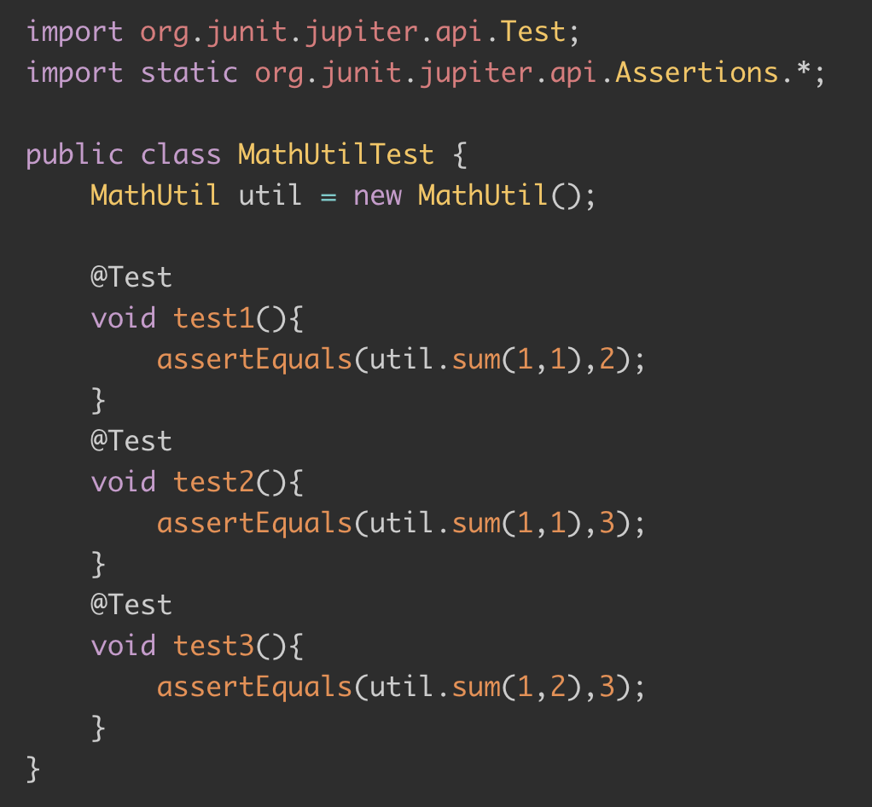
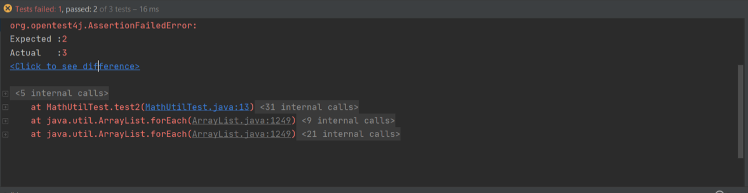
component testing
Chúng ta viết vài test case nhẹ nhàng thông qua Annotation @Test và hàm assertEquals().
Tạo một class MathUtilTest tại ..\src\test\java

Slide 12
component testing
Giới thiệu về Stub và Driver
Vì sản phẩm chưa hoàn thiện nên khi kiểm thử thành phần dựa trên 2 cơ sở: Stub và Driver
Stub là giả lập giao tiếp giữa các module ở cấp độ thấp hơn, chưa sẵn sàng để sử dụng hoặc chưa được phát triển. Thường được sử dụng trong phương pháp kiểm thử Top-down
Drivers mô phỏng giao tiếp giữa các module (interface) ở cấp độ cao nhất chưa sẵn sàng để sử dụng hoặc chưa được phát triển. Thường được sử dụng trong phương pháp kiểm thử Bottom-up

Slide 13
component testing
Ví dụ Stub
Có 3 module: Đăng nhập, Trang chủ và Người dùng. Module Đăng nhập đã sẵn sàng và cần phải kiểm thử, nhưng khi chúng ta gọi các chức năng từ Trang chủ và Người dùng (các module này chưa code xong). Để kiểm thử module Đăng nhập, chúng ta cần phải viết một số code để giả lập 2 module trang chủ và người dùng, các module này sẽ trả giá trị về cho module Đăng nhập, code giả lập này được gọi là Stub.

Slide 14
component testing
Ví dụ Driver
Driver Bây giờ chúng ta xem xét tiếp ví dụ tương tự Stub: Nếu chúng ta đã code xong các module Trang chủ và Người dùng, trong khi đó module Đăng nhập chưa xong, và chúng ta cần phải test các module Trang chủ và Người dùng, các module này sẽ nhận giá trị từ module Đăng nhập. Vì vậy, để lấy được các giá trị từ module login chúng ta phải viết code để giả lập module Đăng nhập, module này sẽ trả giá trị về cho module trang chủ và người dùng. Các đoạn mã giả này được gọi là Driver.

Slide 15
component testing
Cơ sở đầu vào để thực hiện kiểm thử thành phần
Thiết kế chi tiết
Mã nguồn
Mô hình dữ liệu
Đặc tả thành phần (nếu có)
Đối tượng kiểm thử thành phần
Thành phần (đơn vị hoặc mô-đun)
Lớp(Class), Phương thức(Method)...
Mô hình cơ sở dữ liệu

Slide 16
component testing
Ưu điểm của kiểm thử thành phần
Phát hiện sớm các lỗi (bug), giảm rủi ro, cải thiện chất lượng code.
Thẩm tra hành vi chức năng và phi chức năng của thành phần có đúng như được thiết kế và chỉ định hay không.
Xây dựng niềm tin vào chất lượng của thành phần: như đo lường độ phủ cấu trúc của kiểm thử, tạo sự tin tưởng rằng thành phần đã được kiểm thử kỹ càng theo kế hoạch.
Phát hiện lỗi trong từng thành phần của source code.
Ngăn ngừa tình trạng lọt lỗi xuống lần thử nghiệm sau.

Slide 17
component testing
Nhược điểm của kiểm thử thành phần
Unit Test cũng là một chương trình, vì thế nó cần được tạo nên bởi các mã code.
Không phải lập trình viên nào cũng xây dựng được hệ thống unit case chuẩn và hiệu quả. Đôi khi việc lập trình Unit Test thậm chí còn khó hơn cả xây dựng phần mềm. Chính vì thế, bạn phải là một lập trình viên dày dặn kinh nghiệm thì mới có thể tạo nên những Unit Test hiệu quả được.
Việc tạo ra Unit Test cũng mất khá nhiều thời gian. Nhiều hệ thống Unit Case vô cùng đồ sộ và phức tạp đòi hỏi phải có nguyên một team vận hành. Nhiệm vụ của Unit Test là phát hiện lỗi nhưng đôi khi chính nó cũng mắc lỗi do người lập trình ra nó phạm sai lầm.

Slide 18
component testing
Những lỗi và hỏng hóc điển hình trong kiểm thử thành phần
Thành phần không được mô tả trong đặc tả thiết kế.
Vấn đề luồng dữ liệu.
Mã nguồn hoặc logic không chính xác.

Slide 19
kiểm thử tích hợp

Slide 21
integration testing
Integration Testing - Kiểm thử tích hợp
Kiểm thử tích hợp là mức thứ 2 trong các mức kiểm thử phần mềm. Nó được thực hiện sau Unit Testing và trước System testing.
Kiểm thử tích hợp là một mức của kiểm thử phần mềm kiểm tra một nhóm các module nhỏ liên quan đến nhau xem chúng có hoạt động đúng chức năng như trong thiết kế hay không.
Kiểm thử tích hợp có thể được thực hiện bởi developer, một test team chuyên biệt hay một nhóm chuyên developer/kiểm thử viên tích hợp bao gồm cả kiểm thử phi chức năng.

Slide 22
integration testing
Có 2 mức độ kiểm thử tích hợp :
Kiểm thử tích hợp thành phần: kiểm tra sự tương tác giữa các thành phần với điều kiện các thành phần đã pass ở phần kiểm thử thành phần trước đó
Kiểm thử tích hợp hệ thống: kiểm tra sự tương tác giữa các hệ thống con khác nhau và các hệ thống này đã pass ở lần kiểm thử trước đó

Slide 23
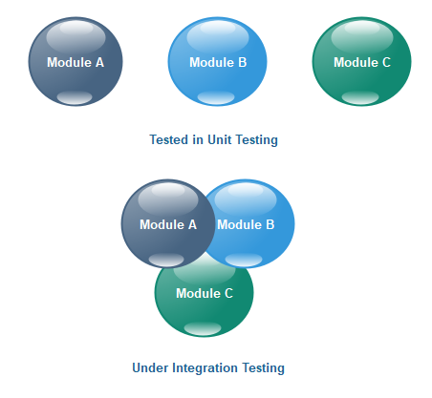
integration testing
Ví dụ kiểm thử tích hợp

Slide 24
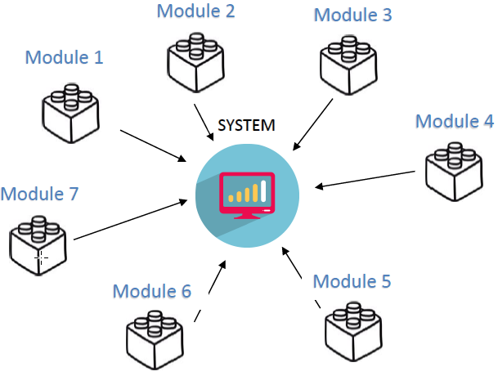
integration testing
Giới thiệu về phương pháp kiểm thử Bigbang
Big Bang là phương pháp kiểm thử tích hợp thường được sử dụng cho những dự án nhỏ. Trong kiểm tra tích hợp Big Bang, tất cả những module sẽ được tích hợp và kiểm tra cùng một thời điểm.
Phương pháp này được thực
hiện khi team kiểm thử nhận
được toàn bộ phần mềm

Slide 25
integration testing
Nhược điểm phương pháp kiểm thử Bigbang
Khó khăn trong việc phát hiện bug.
Có thể bỏ qua các bug giao diện nhỏ trong quá trình tìm bug.
Vì các module được kiểm thử cùng 1 lúc nên các module có nguy cơ bị cô lập trong quá trình kiểm thử.

Slide 26
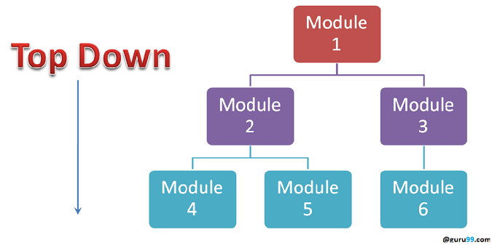
integration testing
Giới thiệu về phương pháp kiểm thử Top Down
Top Down là phương pháp kiểm thử tích hợp từ trên xuống dưới theo dòng điều khiển của hệ thống phần mềm. Sử dụng phương pháp Top Down sẽ giúp việc tìm kiếm bug trong từng module dễ dàng hơn rất nhiều và có thể tìm được lỗi lớn trong các module được ưu tiên. Tuy nhiên, để thực hiện phương pháp Top Down, ta cần rất nhiều Stubs, đồng thời khiến các module ở mức độ thấp
hơn không được kiểm thử đầy đủ.

Slide 27
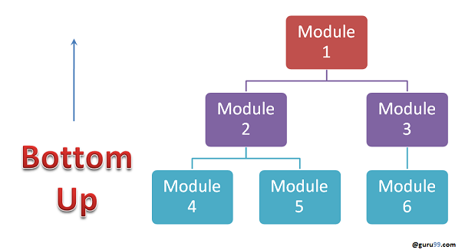
integration testing
Giới thiệu về phương pháp kiểm thử Bottom Up
Bottom Up là phương pháp kiểm thử tích hợp ngược lại so với phương pháp Top Down. Nhờ việc tiếp cận các module từ thấp lên cao, lập trình viên có thể dễ dàng phát hiện những lỗi cơ bản nhất của phần mềm, đồng thời tìm kiếm và khắc phục lỗi ngay cả khi không cần đợi các module tích hợp lại với nhau. Tuy nhiên, phương pháp Bottom Up có sẽ không giữ được nguyên mẫu đầu tiên của hệ thống và
có thể khiến module quan trọng
của hệ thống xảy ra lỗi.

Slide 28
integration testing
Cơ sở đầu vào để kiểm thử tích hợp
Thiết kế phần mềm và hệ thống.
Sơ đồ phân rã chức năng.
Giao diện và đặc tả giao thức
Kiến trúc ở mức thành phần và hệ thống
Định nghĩa giao diện bên ngoài.

Slide 29
integration testing
Đối tượng kiểm thử tích hợp
Hệ thống con, cơ sở dữ liệu, cơ sở hạ tầng .
Giao diện lập trình ứng dụng API.

Slide 30
integration testing
Ưu điểm kiểm thử tích hợp
Giảm rủi ro, bằng cách kiểm thử các tích hợp rủi ro cao trước.
Xác định xem hành vi chức năng và phi chức năng của giao diện có đúng như được thiết kế và chỉ định không.
Xây dựng niềm tin vào chất lượng của giao diện.
Phát hiện lỗi trong chính giao diện hoặc trong thành phần hoặc hệ thống đang được kiểm thử cùng nhau.
Ngăn ngừa tình trạng lọt lỗi xuống lần thử nghiệm sau.

Slide 31
component testing
Những lỗi và hỏng hóc điển hình trong kiểm thử tích hợp
Trong kiểm thử tích hợp thành phần :
Dữ liệu không chính xác, thiếu dữ liệu.
Trình tự hoặc thời gian gọi giao diện không chính xác.

Slide 32
component testing
Giao diện không khớp, ví dụ một bên gửi tham số có giá trị > 1000 nhưng bên kia chỉ mong giá trị <= 1000.
Lỗi giao tiếp giữa các thành phần.
Lỗi giao tiếp giữa các thành phần không được xử lý hoặc xử lý không đúng cách.
Giả định không chính xác về ý nghĩa, đơn vị hoặc ranh giới của dữ liệu được truyền giữa các thành phần.

Slide 33
component testing
Những lỗi và hỏng hóc điển hình trong kiểm thử tích hợp
Trong kiểm thử tích hợp hệ thống :
Cấu trúc thông điệp không nhất quán giữa các hệ thống.
Dữ liệu không chính xác, thiếu dữ liệu hoặc mã hóa dữ liệu không chính xác.
Giao diện không khớp.
Lỗi giao tiếp giữa các hệ thống.

Slide 34
component testing
Lỗi giao tiếp giữa các hệ thống không được xử lý hoặc xử lý không đúng cách.
Giả định không chính xác về ý nghĩa, đơn vị hoặc ranh giới của dữ liệu được truyền giữa các hệ thống.
Không tuân thủ các quy định bảo mật bắt buộc.

Slide 35
component testing
Một số lưu ý trước khi thực hiện kiểm thử tích hợp
Đảm bảo rằng có tài liệu thiết kế chi tiết phù hợp trong đó các tương tác giữa mỗi thành phần được xác định rõ ràng.
Đảm bảo rằng có hệ thống quản lý cấu hình phần mềm mạnh mẽ tại chỗ. Hoặc nếu không, bạn sẽ có một thời gian khó khăn theo dõi phiên bản phù hợp của từng đơn vị, đặc biệt là nếu số lượng đơn vị được tích hợp là rất lớn.
Đảm bảo rằng mỗi thành phần được kiểm thử trước khi bạn bắt đầu Kiểm thử tích hợp.

Slide 36
kiểm thử hệ thống

Slide 38
system testing
System Testing - Kiểm thử hệ thống
Kiểm thử hệ thống là mức kiểm thử thứ 3 trong các mức kiểm thử phần mềm được thực hiện sau Integration Testing và trước Acceptance Testing.
Kiểm thử hệ thống là kiểm tra lại toàn bộ hệ thống sau khi tích hợp. Nó cho phép kiểm tra sự tuân thủ của hệ thống theo yêu cầu. Loại kiểm thử này kiểm tra sự tương tác tổng thể của các thành phần. Nó liên quan đến tải, hiệu suất, độ tin cậy và kiểm tra bảo mật.

Slide 39
system testing
Kiểm thử hệ thống có thể dựa vào báo cáo phân tích rủi ro, đặc tả yêu cầu phần mềm, chức năng, quy trình nghiệp vụ, trường hợp sử dụng, hoặc đặc tả tổng quan về hành vi hệ thống, tương tác với hệ điều hành và các tài nguyên hệ thống.

Slide 40
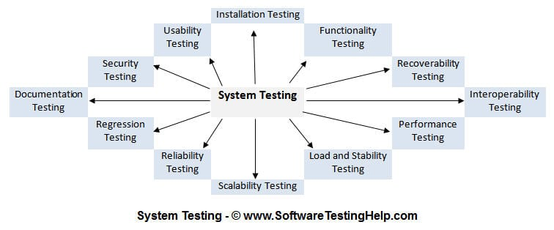
system testing
Ví dụ kiểm thử hệ thống

Slide 41
system testing
Cơ sở đầu vào để kiểm thử hệ thống
Đặc tả yêu cầu hệ thống và phần mềm (chức năng và phi chức năng).
Báo cáo phân tích rủi ro trường hợp sử dụng.
Yêu cầu của người dùng.
Mô hình hành vi hệ thống.
Sơ đồ trạng thái hệ thống.
Hướng dẫn sử dụng.

Slide 42
system testing
Đối tượng kiểm thử hệ thống
Phần cứng/phần mềm hệ thống.
Hệ điều hành.
Cấu hình hệ thống đang kiểm thử.
Cấu hình hệ thống và dữ liệu cấu hình.

Slide 43
system testing
Mục đích kiểm thử hệ thống
Giảm thiểu rủi ro.
Xác định các hành vi chức năng và phi chức năng của hệ thống có như được chỉ định hay không.
Xác minh rằng hệ thống đã hoàn tất và sẽ hoạt động đúng như mong đợi.
Xây dựng niềm tin vào chất lượng của toàn bộ hệ thống phát hiện lỗi.
Ngăn ngừa tình trạng lọt lỗi xuống lần thử nghiệm sau hoặc xuống khâu sản xuất.

Slide 44
system testing
Những lỗi và hỏng hóc điển hình trong kiểm thử hệ thống
Tính toán không chính xác.
Hành vi chức năng hoặc phi chức năng không chính xác hoặc không như mong đợi của hệ thống.
Sự kiểm soát và/hoặc luồng công việc không chính xác trong hệ thống.

Slide 45
system testing
Không thực hiện đúng và đủ các tác vụ có chức năng đầu-cuối.
Hệ thống không hoạt động một cách đúng đắn trong môi trường thực tế.
Hệ thống không hoạt động đúng như được mô tả trong hướng dẫn sử dụng.

Slide 46

Tóm tắt bài học
Tóm tắt bài học
Component Testing - Kiểm thử thành phần
Integration Testing - Kiểm thử tích hợp
System Testing - Kiểm thử hệ thống

Slide 47
Nội dung bài học tiếp theo
Nội dung tiếp theo
Acceptance Testing - Kiểm thử chấp nhận
Smoke Testing - Kiểm thử khói
Sanity Testing - Kiểm thử độ tỉnh táo
Regression Testing - Kiểm thử hồi quy

Slide 48


Slide 49
Kiểm thử cơ bản (P2)
Bài 3: Các mức độ trong kiểm thử phần mềm

Slide 50
Nội dung
Nội dung bài học
Acceptance Testing - Kiểm thử chấp nhận
Smoke Testing - Kiểm thử khói
Sanity Testing - Kiểm thử độ tỉnh táo
Regression Testing - Kiểm thử hồi quy

Slide 51
kiểm thử chấp nhận

Slide 53
acceptance testing
Acceptance Testing - Kiểm thử chấp nhận
Kiểm thử chấp nhận là mức thứ 4 được thực hiện sau khi hoàn thành kiểm thử hệ thống và trước khi đưa sản phẩm vào sử dụng chính thức.
Kiểm thử chấp nhận chính thức liên quan đến yêu cầu và quy trình kinh doanh để xác định liệu hệ thống có đáp ứng tiêu chí chấp nhận hay không và cho phép người dùng, khách hàng hoặc tổ chức được ủy quyền khác xác định có chấp nhận hệ thống hay không.

Slide 54
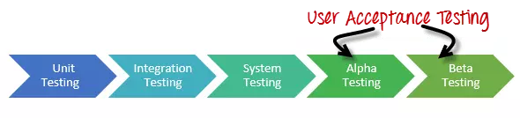
acceptance testing
Kiểm thử chấp nhận được chia thành 2 mức khác nhau
Kiểm thử Alpha: được thực hiện bởi những người trong tổ chức nhưng không tham gia phát triển phần mềm.
Kiểm thử Beta: được thực hiện bởi khách hàng hoặc người dùng cuối tại địa điểm của người dùng cuối.

Slide 55
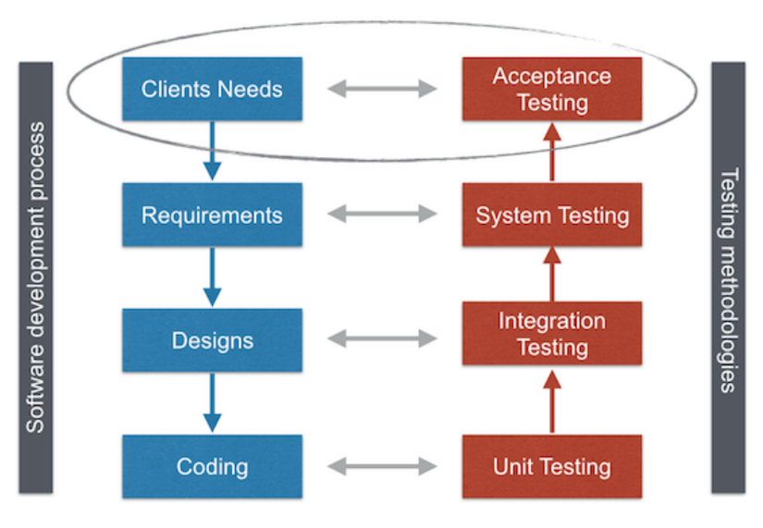
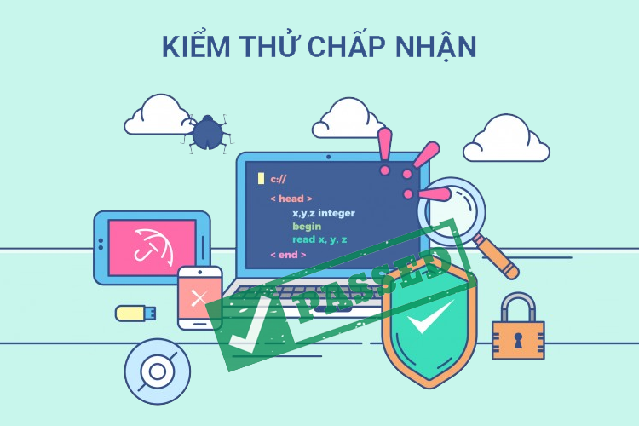
acceptance testing
Ví dụ kiểm thử chấp nhận
Phần mềm xuất sắc vượt qua các phép kiểm thử về chức năng thực hiện bởi nhóm thực hiện dự án, nhưng khách hàng khi kiểm thử sau cùng vẫn thất vọng vì bố cục màn hình nghèo nàn, thao tác không tự nhiên, không theo tập quán sử dụng của khách hàng…

Slide 56
acceptance testing
Giới thiệu về phương pháp kiểm thử Alpha
Alpha testing là một dạng của Acceptance testing.
Được gọi là Alpha vì nó được thực hiện sớm, gần cuối của sự phát triển của phần mềm, và trước khi thử nghiệm Beta.
Alpha testing thực hiện để xác định tất cả các vấn đề/ lỗi có thể xảy ra trước khi phát hành sản phẩm đến tay người dùng.

Slide 57
acceptance testing
Trọng tâm của việc kiểm thử Alpha là để người dùng thực tế trải nghiệm sản phẩm.
Alpha testing được thực hiện trong môi trường lab và thường các tester là nhân viên nội bộ của tổ chức, công ty.

Slide 58
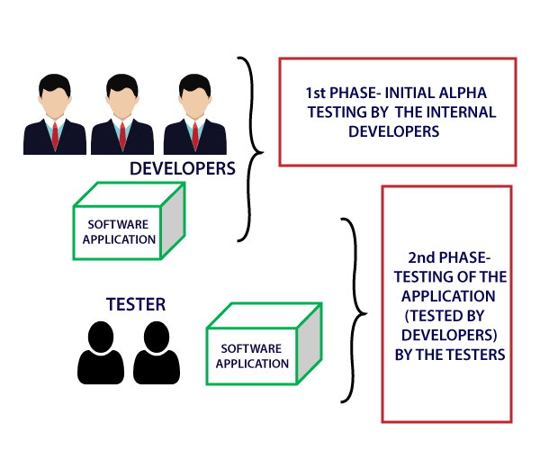
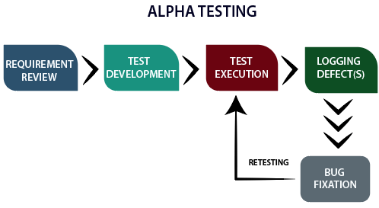
acceptance testing
Đối tượng tham gia kiểm thử Alpha

Slide 59
acceptance testing
Giới thiệu về phương pháp kiểm thử Beta
Beta testing là một dạng của Acceptance testing và thực hiện bởi người dùng ngoài đội dự án phát triển.
Phiên bản beta của phần mềm chỉ được phát hành/công bố cho một số lượng hạn chế người dùng cuối để lấy thông tin phản hồi về chất lượng sản phẩm.
Beta testing làm giảm nguy cơ thất bại của sản phẩm và tăng độ tin tưởng vào chất lượng của nó thông qua các ý kiến nhận xét, đánh giá từ khách hàng.

Slide 60
acceptance testing
Beta testing là bước kiểm tra cuối cùng trước khi chuyển một phần mềm đến tay khách hàng.
Lợi thế lớn nhất của beta test là phản hồi trực tiếp từ phía người dùng cuối, nó giúp kiểm tra phần mềm trong môi trường thực tế.

Slide 61
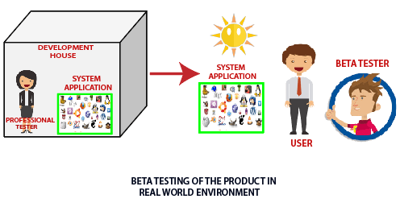
acceptance testing
Đối tượng tham gia kiểm thử Beta

Slide 62
acceptance testing
Cơ sở đầu vào để kiểm thử chấp nhận
Quy trình nghiệp vụ
Yêu cầu của người dùng hoặc yêu cầu nghiệp vụ  quy định, hợp đồng pháp lý và tiêu chuẩn
Trường hợp sử dụng
Yêu cầu hệ thống
Tài liệu người dùng hoặc hệ thống
Thủ tục cài đặt
Báo cáo phân tích rủi ro

Slide 63
acceptance testing
Đối tượng kiểm thử chấp nhận
Hệ thống đang kiểm thử
Cấu hình hệ thống và dữ liệu cấu hình
Quy trình nghiệp vụ cho một hệ thống tích hợp đầy đủ
Hệ thống khôi phục và hot site (để kiểm thử tính liên tục của nghiệp vụ và phục hồi sau thảm họa)
Quy trình vận hành và bảo trì
Báo cáo

Slide 64
acceptance testing
Mục đích kiểm thử hệ thống
Thiết lập niềm tin vào chất lượng của toàn bộ hệ thống
Xác minh rằng hệ thống đã hoàn tất và sẽ hoạt động như mong đợi
Xác minh rằng hành vi chức năng và phi chức năng của hệ thống giống như được chỉ định

Slide 65
acceptance testing
Những lỗi và hỏng hóc điển hình trong kiểm thử chấp nhận
Luồng công việc của hệ thống không đáp ứng yêu cầu nghiệp vụ và người dùng
Quy tắc nghiệp vụ không được thực hiện đúng
Hệ thống không đáp ứng yêu cầu về hợp đồng hoặc pháp lý
Lỗi phi chức năng: như lỗ hổng bảo mật, hiệu suất không đủ để đáp ứng tải cao, hoặc hoạt động không đúng trên nền tảng được hỗ trợ

Slide 66
kiểm thử độ tỉnh táo

Slide 67
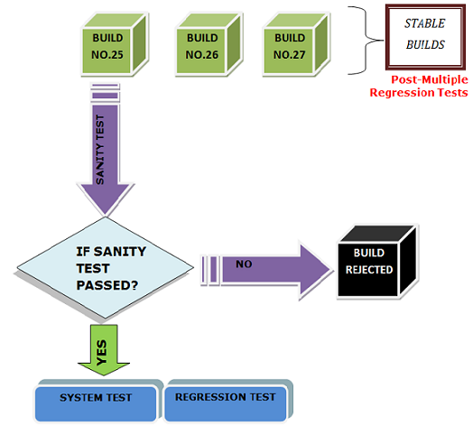

Slide 68
sanity testing
Sanity Testing - Kiểm thử độ tỉnh táo
Sanity testing là một loại Kiểm thử phần mềm được thực hiện sau khi nhận được một bản build phần mềm, với những thay đổi nhỏ về mã, hoặc chức năng, để xác định rằng các lỗi đã được sửa và không có vấn đề gì khác xảy ra do những thay đổi này.

Slide 69
sanity testing
Ví dụ kiểm thử độ tỉnh táo
Hệ thống phần mềm bán dừa qua internet phiên bản 1.0 với 20 chức năng khác nhau. Nhưng khi tạo một hóa đơn cho người mua dừa có lỗi không hiển thị địa chỉ của người này.
Người chủ muốn qua phiên bản: 2.0 sẽ sửa được lỗi trên và có thể hiển thị thêm Coupon khi tạo hóa đơn.
=> Là tester ta áp dụng kỹ thuật Sanity Test
Khi áp dụng: ta sẽ thực hiện việc testing trên hai phần:
Một là kiểm tra lỗi không hiển thị địa chỉ có còn hay không, hai là kiểm tra chức năng mới thêm Coupon có được thực thi vào hay không?

Slide 70
sanity testing
Cơ sở đầu vào để kiểm thử độ tỉnh táo
Các issues đã được tạo và có trạng thái cần testing.
Đối tượng kiểm thử độ tỉnh táo
Bug hoặc chức năng thay đổi.

Slide 71
sanity testing
Mục đích kiểm thử độ tỉnh táo
Xác định rằng chức năng được đề xuất hoạt động gần như mong đợi. Nếu kiểm tra sanity không thành công, bản build bị từ chối để tiết kiệm thời gian và chi phí liên quan đến một thử nghiệm nghiêm ngặt hơn.
Tiết kiệm nhiều thời gian và effort bởi vì Sanity testing tập trung vào một hoặc một vài vùng ảnh hưởng của chức năng.

Slide 72
sanity testing
Không mất effort để chuẩn bị tài liệu của Sanity Testing vì nó thường không có kịch bản
Nó giúp xác định các đối tượng thiếu phụ thuộc
Nó được sử dụng để verify rằng một chức năng nhỏ của ứng dụng vẫn hoạt động đúng sau thay đổi nhỏ.

Slide 73
sanity testing
Những lỗi và hỏng hóc điển hình trong kiểm thử độ tỉnh táo
Dễ bị sót bug khi Sanity testing chỉ focus vào các câu lệnh và các function của phần mềm.
Nó không đi đến mức cấu trúc thiết kế vì vậy rất khó để developers hiểu cách fix những issue được tìm thấy trong sanity testing.

Slide 74
sanity testing
Trong Sanity testing, việc test chỉ được thực hiện cho một vài chức năng hạn chế, vì vậy nếu có vấn đề xảy ra với những chức năng khác thì sẽ khó để phát hiện
Sanity testing thường không có kịch bản vì vậy việc tham khảo cho tương lai là không có sẵn.

Slide 75
kiểm thử khói

Slide 76
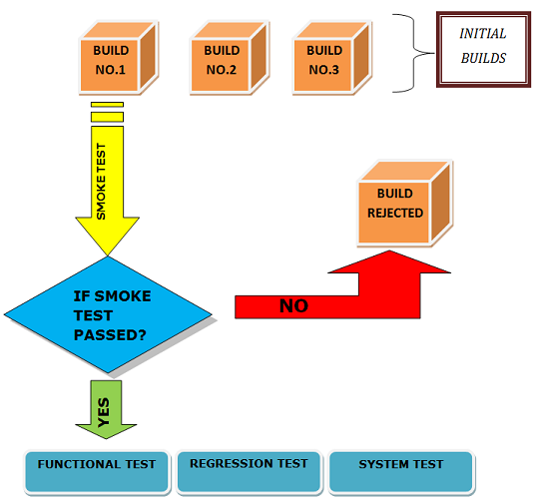

Slide 77
smoke testing
Smoke Testing - Kiểm thử khói
Khi có 1 bản build mới, Test team xác định chức năng chính trong ứng dụng để thực hiện Smoke Testing xem liệu phần mềm có bị vấn đề gì ở những chức năng chính hay không.
Smoke testing được thực hiện trước giai đoạn kiểm thử hồi quy
Smoke Testing giúp xác định xem build có thiếu sót gì không để tránh lãng phí thời gian và tài nguyên.

Slide 78
smoke testing
Smoke Testing được thực hiện bất cứ khi nào các chức năng mới của phần mềm được phát triển và tích hợp với bản build hiện hành mà được triển khai trong môi trường kiểm thử. Nó đảm bảo rằng tất cả các chức năng quan trọng đang hoạt động chính xác hay không.

Slide 79
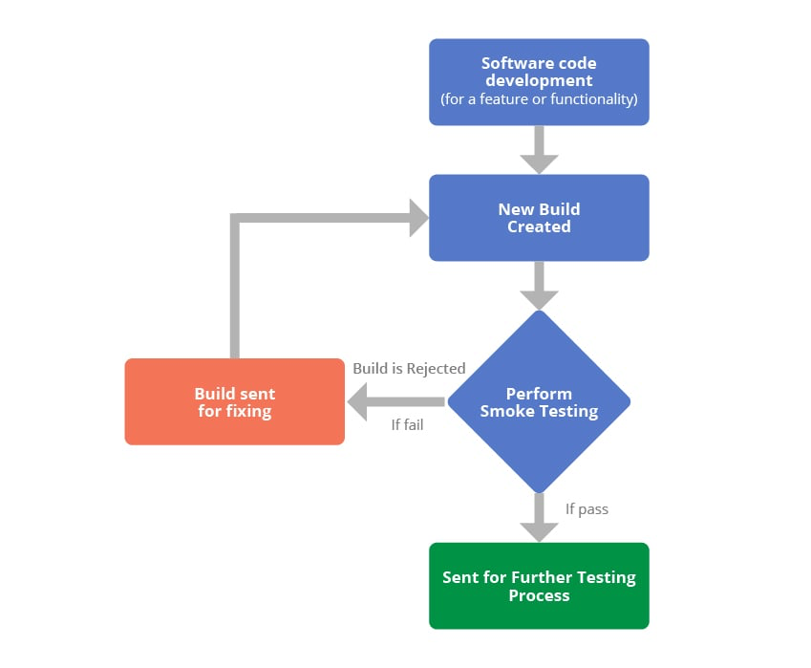
smoke testing
Ví dụ kiểm thử khói
Nút đăng ký mới được bổ sung vào màn hình đăng nhập và bản build được triển khai với code mới. Chúng ta thực hiện Smoke Testing trên 1 bản build mới.

Slide 80
smoke testing
Cơ sở đầu vào để kiểm thử khói
Nội dung thay đổi của chức năng được định nghĩa bằng Task.
Đối tượng kiểm thử khói
Các tính năng mới được triển khai và tích hợp vào hệ thống.

Slide 81
smoke testing
Mục đích kiểm thử khói
Dễ dàng thực hiện việc test
Các lỗi sẽ được nhận diện trong giai đoạn đầu
Cải thiện chất lượng của hệ thống
Giảm thiểu rủi ro
Tiến trình dễ dàng truy cập
Tối ưu hiệu quả và thời gian của việc test
Dễ dàng phát hiện các lỗi quan trọng và sửa chữa các lỗi
Giảm thiểu các rủi ro phát sinh

Slide 82
smoke testing
Những lỗi và hỏng hóc điển hình trong kiểm thử khói
Tính năng mới tích hợp vào hệ thống được bàn giao không đúng đặc tả yêu cầu.
Tính năng đã bàn giao tuy nhiên hệ thống chưa sẵn sàng tích hợp.
Khi tích hợp vào hệ thống thì tính năng bàn giao hoạt động đúng đặc tả nhưng lại gây lỗi tới những tính năng khác.

Slide 83
kiểm thử hồi quy

Slide 84
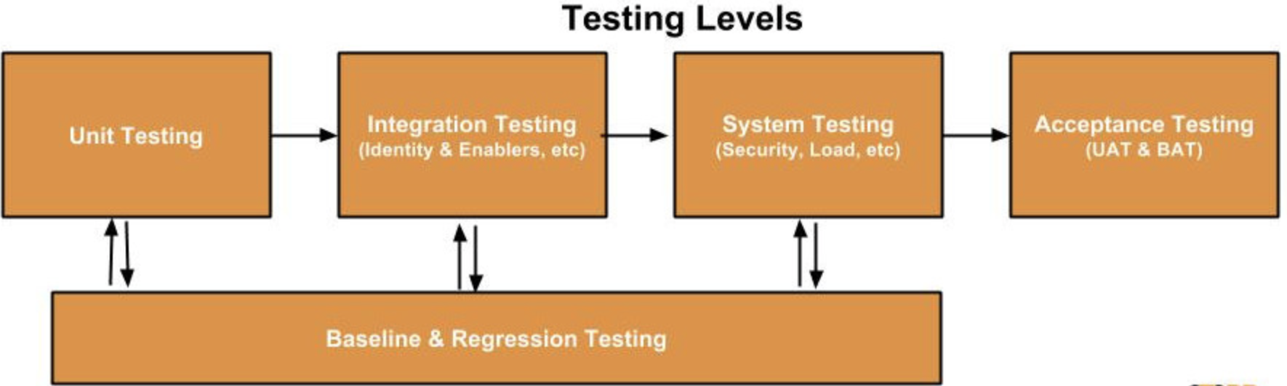

Slide 85
regression testing
Regression Testing - Kiểm thử hồi quy
Kiểm thử hồi quy xác nhận rằng một tính năng mới được thêm không ảnh hưởng xấu đến các tính năng hiện có.
Kiểm thử hồi quy là kiểm thử lại các trường hợp đã được thực hiện để đảm bảo các chức năng hiện có hoạt động tốt.
Kiểm thử hồi quy đảm bảo rằng những thay đổi source code sẽ không ảnh hưởng tới các chức năng hiện có, đảm bảo rằng code cũ vẫn hoạt động sau khi thực hiện thay đổi source code.

Slide 86
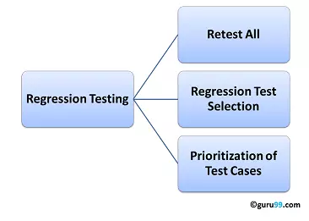
regression testing
Phương pháp Kiểm thử hồi quy
Retest All: Kiểm tra lại tất cả
Regression Test Selection: Lựa chọn kiểm tra hồi quy
Prioritization of Test Cases: Ưu tiên cho trường hợp thử nghiệm.

Slide 87
regression testing
Ví dụ kiểm thử hồi quy
Ví dụ 1: Khi chức năng phần mềm được thay đổi
Giả sử có một ứng dụng quản lý sinh viên, phần mềm này có chức năng thêm, sửa, xóa sinh viên và tất cả các tính năng này đang hoạt động bình thường. Tuy nhiên khách hàng muốn thay đổi nút xóa thành toggle để enable hoặc disable sinh viên. Việc thay đổi tính năng này phải được kiểm thử để đảm bảo rằng tính năng được thay đổi hoạt động bình thường và tất cả các tính năng cũ cũng được hoạt động bình thường. Quá trình này được gọi là kiểm thử hồi quy

Slide 88
regression testing
Ví dụ kiểm thử hồi quy
Ví dụ 2: Khi thêm 1 tính năng mới vào ứng dụng
Phần mềm ứng dụng luôn luôn được cải tiến thêm các tính năng mới để đáp ứng nhu cầu của người dùng. Chính vì thế khi một chức năng mới được thêm vào phần mềm đã được phát triển chúng ta cũng cần thực hiện kiểm thử hồi quy trên toàn bộ ứng dụng để đảm bảo rằng việc thêm chức năng mới đó không làm ảnh hưởng đến các chức năng cũ đã được phát triển.

Slide 89
regression testing
Ví dụ kiểm thử hồi quy
Ví dụ 3: Khi developer fix bug
Trong quá trình fix bug có thể developer fix được bug của chức năng A nhưng chức năng B có liên quan đến chức năng A lại bị lỗi nào đó do quá trình sửa code gây ra. Chính vì vậy khi developer thực hiện fix bug chúng ta sẽ Retest lại chức năng A và thực hiện Regression test chức năng B để đảm bảo các chức năng của hệ thống vẫn hoạt động tốt.

Slide 90
regression testing
Cơ sở đầu vào để kiểm thử hồi quy
Tài liệu đặc tả
Testcase
Đối tượng kiểm thử hồi quy
Thay đổi trong yêu cầu và source code được sửa đổi theo yêu cầu
Tính năng mới được thêm vào phần mềm
Sửa lỗi
Khắc phục sự cố hiệu suất

Slide 91
regression testing
Mục đích kiểm thử hồi quy
Dễ dàng thực hiện việc test
Các lỗi sẽ được nhận diện trong giai đoạn đầu
Cải thiện chất lượng của hệ thống
Giảm thiểu rủi ro
Tiến trình dễ dàng truy cập
Tối ưu hiệu quả và thời gian của việc test
Dễ dàng phát hiện các lỗi quan trọng và sửa chữa các lỗi
Giảm thiểu các rủi ro phát sinh

Slide 92
regression testing
Những lỗi và hỏng hóc điển hình trong kiểm thử hồi quy
Kiểm thử có thể vẫn còn lỗi do khi kiểm thử hồi quy liên tục được thực hiện, các bộ test cases trở nên khá lớn. Do hạn chế về thời gian và ngân sách, toàn bộ test cases kiểm thử hồi quy không thể được thực thi.
Tối thiểu hóa bộ test cases trong khi vẫn đạt được phạm vi kiểm thử tối đa vẫn là một thách thức

Slide 93
regression testing
Mỗi lần sửa đổi hoặc mỗi lần cập nhật bản build hoặc sau một loạt các lỗi được sửa là một thách thức.

Slide 94
Tóm tắt bài học
Tóm tắt bài học
Acceptance Testing - Kiểm thử chấp nhận
Smoke Testing - Kiểm thử khói
Sanity Testing - Kiểm thử độ tỉnh táo
Regression Testing - Kiểm thử hồi quy

Slide 95
Nội dung bài học tiếp theo
Nội dung tiếp theo
Static Testing - Kiểm thử tĩnh
BlackBox Testing - Kiểm thử hộp đen

